Slide 1
Khoa Công nghệ thông tin Bộ môn công nghệ phần mềm
Xây dựng HỆ THỐNG PHẦN MỀM KINH DOANH THIẾT BỊ ĐIỆN TỬ
Sinh viên thực hiện:
MSSV:
Giáo viên hướng dẫn:
Trịnh ĐĂNG KHÔI
B17DCCN351
Ths. NGUYỄN VĂN TIẾN

Slide 2
Nội dung
Giới thiệu đề tài
1
2
Giới thiệu một số lý thuyết
3
Phân tích hệ thống/Quy trình
4
Kết quả thực hiện
5
Kết luận

Slide 3
Giới thiệu đề tài
Mục tiêu: xây dựng website kinh doanh các thiết bị điện tử
Để đạt được mục tiêu trên các nhiệm vụ đặt ra cụ thể như sau:
Khảo sát tình hình bán hàng online hiện nay
Đặt ra các yêu cầu về chức năng cần thiết
Tìm hiểu và lựa chọn các công nghệ, ngôn ngữ và công cụ phát triển phù hợp

Slide 4
Giới thiệu một số lý thuyết
Mô hình 3 lớp
SQL (Structured Query Language)
Springboot Framework
Angular Framework

Slide 5
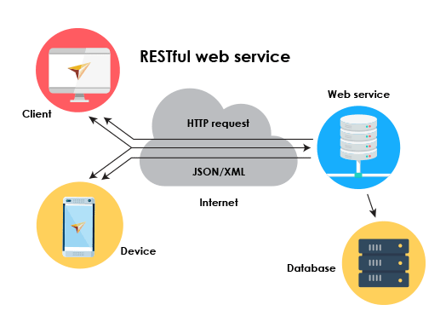
Mô hình 3 LỚP

Slide 6
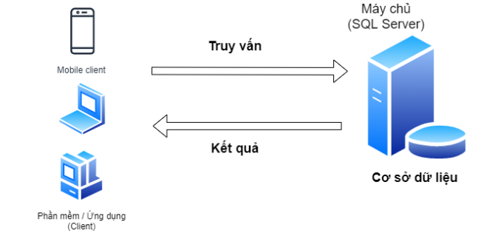
SQL (Structured Query Language)

Slide 7
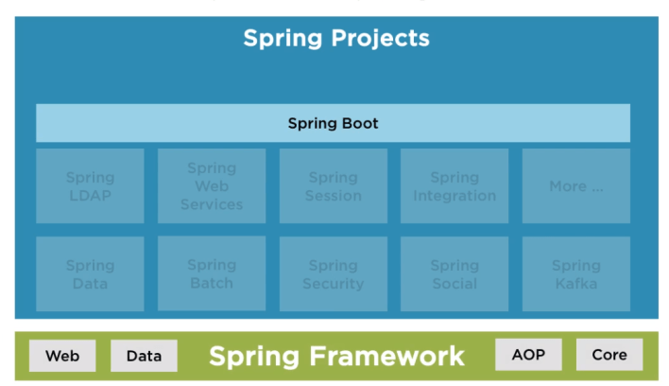
SPRINGBOOT FRAMEWORK

Slide 8

ANGULAR FRAMEWORK

Slide 9
Phân tích hệ thống quy trình
Khảo sát và phân tích bài toán
Đặc tả yêu cầu hệ thống
Phân tích thiết kế hệ thống

Slide 10
Khảo Sát và phân tích bài toán
Nhu cầu mở rộng thị trường quảng bá và tăng doanh thu là vấn đề quan tâm của các cửa hàng
Các nhân tố chính trong hệ thống
Người quản trị
Nhân viên
Người sử dụng

Slide 11
ĐẶC TẢ YÊU CẦU HỆ THỐNG
Yêu cầu về chức năng hệ thống
Yêu cầu hệ thống
Yêu cầu về dữ liệu
Yêu cầu về người dùng hệ thống

Slide 12
Phân tích thiết kế HỆ THỐNG
Mô hình Usecase tổng quát
Biểu đồ thiết kế các lớp thực thể
Lược đồ cơ sở dữ liệu

Slide 13
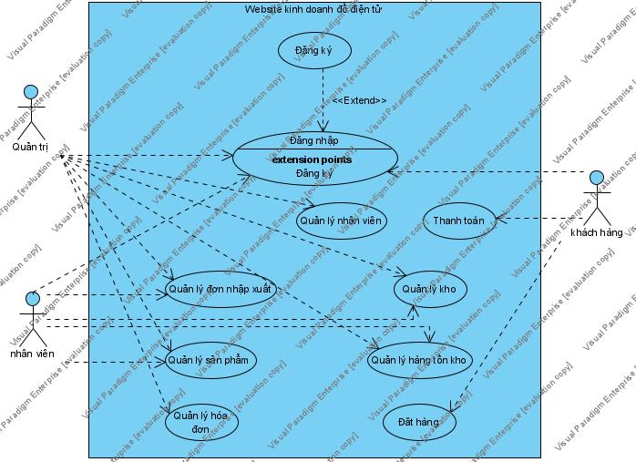
Mô hình Usecase tổng quát

Slide 14
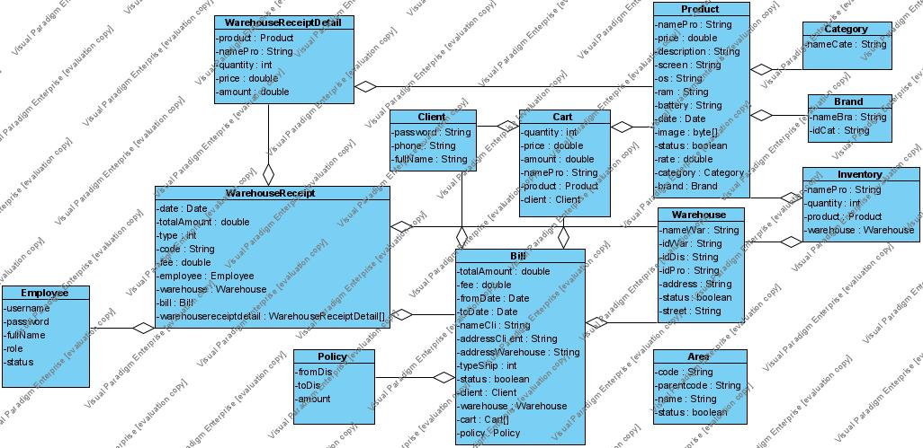
Biểu đồ thiết kế các lớp thực thể

Slide 15
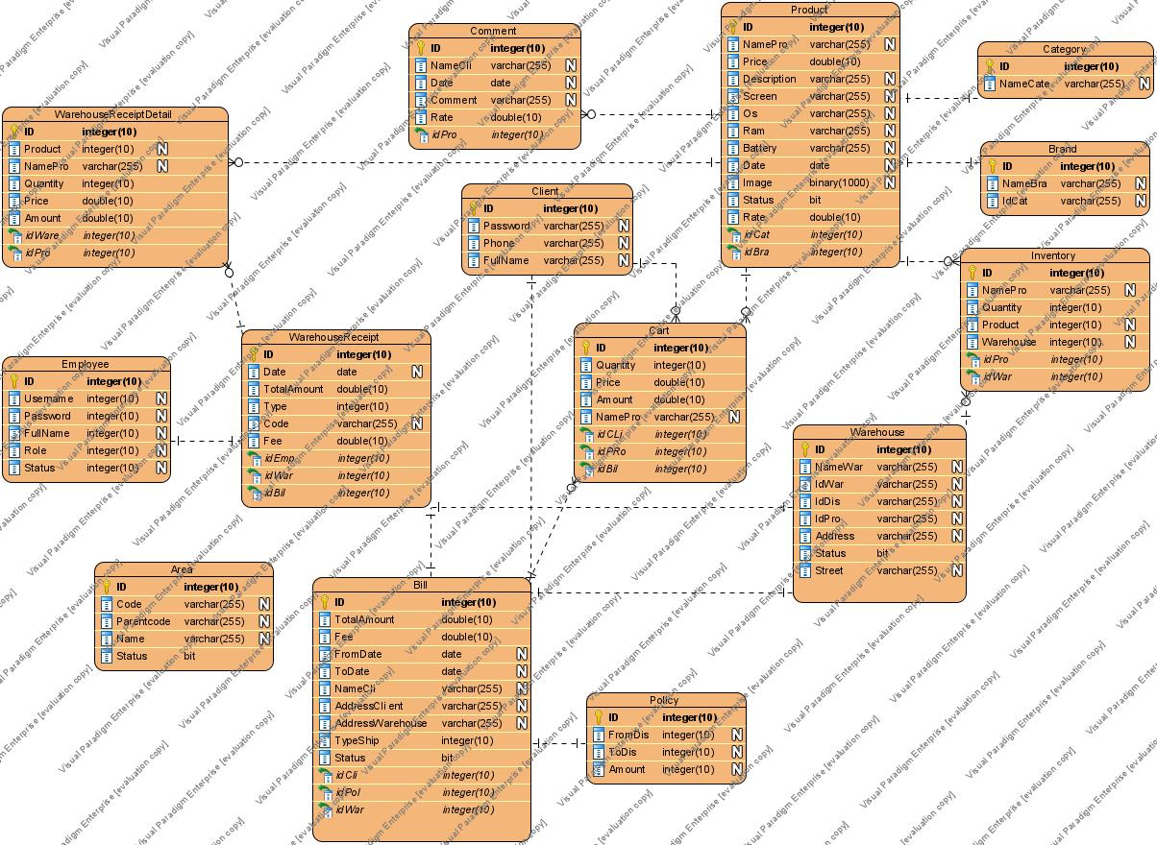
LượC đồ Cơ Sở DỮ liệu

Slide 16
Kết quả thực hiện
Website có giao diện thân thiện cho người dùng
Xây dựng được một website bán hàng online nơi khách hàng có thể tìm kiếm và đặt mua sản phẩm.
Hỗ trợ chủ cửa hàng trong việc quản lý các công việc bán hàng

Slide 17
Kết luận
Về cơ bản trang web đã có đầy đủ các chức năng cần thiết mà một website bán hàng cần có
Do nhiều yếu tố như kiến thức và kinh nghiệm còn ít nên đồ án tốt nghiệp không thể tránh khỏi nhiều thiếu sót mong hội đồng cho ý kiến đóng góp

Slide 18
Cảm ơn hội đồng đã lắng nghe !

